Slide 1
cebri icra kanunu tasLAĞINDA ÖNGÖRÜLEN ÖNEMLİ DEĞİŞİKLİK ve YENİLİKLER BALIKESİR BAROSU 28 Mart 2026 Doç. Dr. EVRİM ErİŞİr İstanbul Bilgi Üniversitesi Hukuk Fakültesi Medenî Usûl ve İcra-İflâs Hukuku Anabilim Dalı

Slide 2


Slide 3
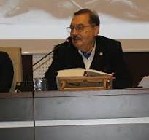
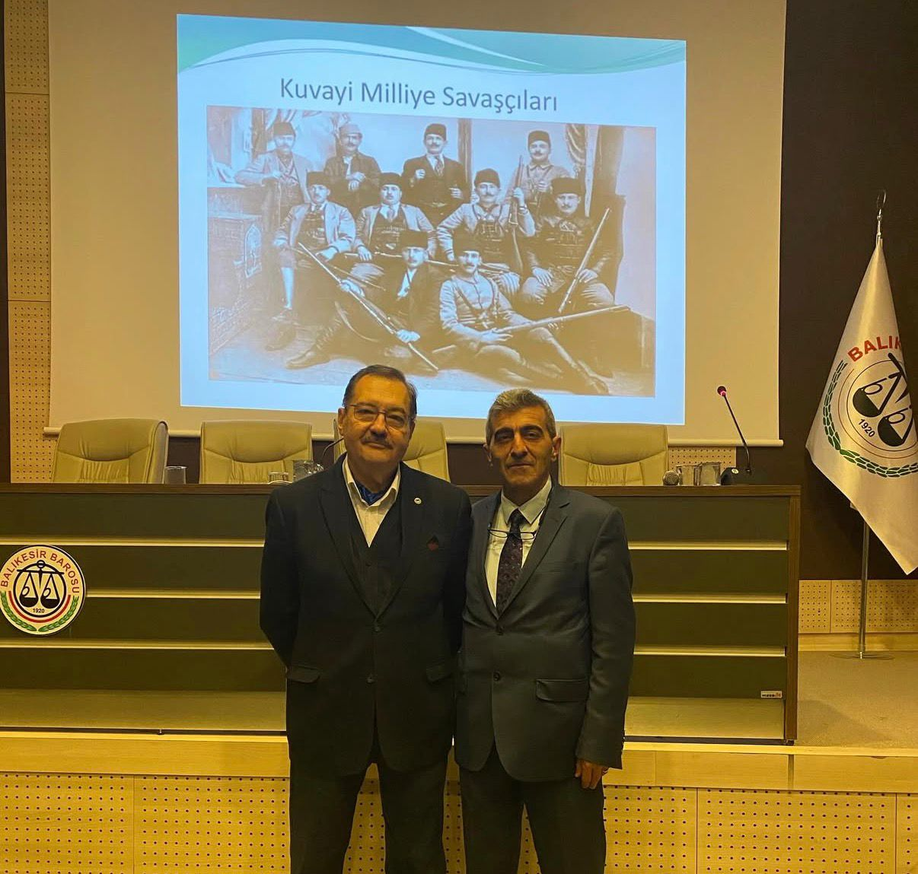

Slide 4
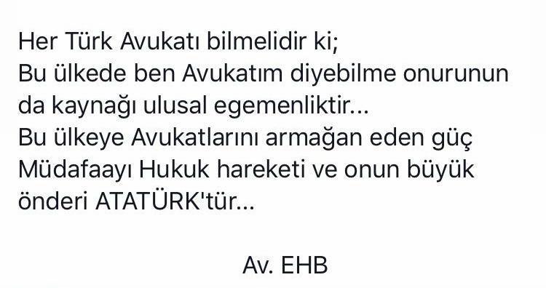

Slide 5
Yeni Kanunun Adı
Cebri İcra Kanunu
İcra hukuku (cüzi icra)
İflas ve konkordato hukuku (külli icra)
Kısaltması: CİK

Slide 6
Yürürlüğe Giriş Öngörüsü
31 Ocak 2026 tarihine kadar Adalet Bakanlığı’na görüş, eleştiri ve öneriler iletildi.
En erken sonbahar 2026

Slide 7
TÜM TAKİP YOLLARINI İLGİLENDİREN DEĞİŞİKLİK ve YENİLİKLER

Slide 8
Nemalandırma
«İcra ve iflas dairelerine yatırılan veya bu dairelerce tahsil edilen para, Adalet Bakanlığınca çıkarılacak yönetmelik hükümleri çerçevesinde nemalandırılır ve kanunda belirtilen kesintiler yapıldıktan sonra kalanı, nemalarıyla birlikte banka aracılığıyla hak sahiplerine ödenir.» (m. 12)
Ör. Kiracı tarafından icra ve iflas dairesinin banka hesabına yatırılan para (m. 125/2)

Slide 9
İnceleme ve Örnek Alma
İlgililerin inceleme ve örnek alma hakkı, takibin sona ermesinden itibaren beş yıl sonra biter. Ancak, bu sürenin bitiminden sonra dahi adli ve idari merciler, derdest bir soruşturma, yargılama veya tesis edilecek bir idari işlem gerektiriyorsa, örnek verilmesini isteyebilir (m. 9/5).

Slide 10
İcra ve İflas Dairesine Sunulacak Teminat Mektubu
Teminat mektubunun;
kesin ve süresiz nitelikte,
ilk talepte ödeme şartını içermesi,
öngörülen tazmin talebi tarihine kadar işleyecek faizi de kapsayacak tutarda
olması zorunluluğu getirilmektedir (m. 13).

Slide 11
İflas Mahkemeleri
İflas mahkemeleri kuruluyor.
Görevi: İflas yoluyla takip, iflasın kaldırılması ve kapatılması da dahil olmak üzere iflas ve konkordatoda kaynaklanan tüm talep, iş, şikâyet ve davalar
İcra Mahkemeleri ve İflas Mahkemeleri ile İcra Teşkilatı Hakkında Kanun Taslağı

Slide 12
İstinafa Başvuruda Parasal Sınır
İcra mahkemelerindeki istinaf sınırı diğer hukuk mahkemelerindeki istinaf sınırı ile aynı olacak (m. 32).

Slide 13
İstinaf Başvurusunun Cebri İcraya Etkisi
Kural: Satış durur
Bölge adliye mahkemesi hukuk dairesi, talep üzerine;
İstisna 1: Teminat karşılığı veya teminatsız olarak satıştan başka işlemlerin durdurulmasına hükmedebilir.
İstisna 2: Nakit veya banka teminat mektubu şeklindeki teminat karşılığında yahut teminatsız olarak satışın yapılmasına karar verebilir (m. 35/2).

Slide 14
Temyize Başvurunun Cebri İcraya Etkisi
Kural: Satış durmaz.
İstisna: Temyiz süresi içinde icra ve iflas dairesine takip konusu alacağın yüzde % 15’i oranında nakit yatırıldığı veya banka teminat mektubu teslim edildiği takdirde icra ve iflas dairesince satış durdurulur.
İcra hukuk mahkemesinin istinaf dilekçesinin reddi veya bölge adliye mahkemesinin temyiz dilekçesinin reddi kararına karşı istinafa veya temyize başvurulması durumunda satış dahil hiçbir icra işlemi durmaz (m. 35/4).

Slide 15
Hükümsüz İşlemler
Kamu düzenini ihlal edip süresiz şikayetin konusunu oluşturan hususlar
Kamu yararına konulmuş hükümler ile takibin tarafı olmayan kişilerin yararını korumak için konulmuş emredici hükümlere aykırı işlemler hükümsüzdür.
Mahkeme, usulü dairesinde kendisine intikal eden işlerde hükümsüzlüğü her zaman tespit edebilir ve gerekli kararı verir (m. 30).
Ör: Usulsüz tebligat

Slide 16
Tebligat
İcra ve iflas müdürleri yapılan tebligatların usulüne uygun olup olmadığını resen gözetir (m. 44/1 c. 2).
Hükmün gerekçesinden:
Teb. K. m. 32’nin icra ve iflas tebliğleri için de geçerli olması beklenemez.

Slide 17
Borçlunun UYAP Üzerinden Malvarlığı Sorgusu
m. 47’de sorgulamanın hangi şartlarda ve nasıl yapılacağının düzenlendiği iki ayrı maddeye atıf yapılıyor.
Alacaklı, dilerse haciz talebinde bulunmaksızın, UYAP üzerinden, bu sisteme entegre bilişim sistemleri vasıtasıyla borçlunun mal, hak veya alacağını sorgulayabilir (m. 156/2).
İptal davasına konu olabilecek tasarruflar (m. 443): Takibi kesinleşmiş olan alacaklı, talep tarihinden geriye doğru beş yıl içinde borçlunun yaptığı ve iptal davasına konu olabilecek tasarrufların UYAP üzerinden sorgulanmasını talep edebilir.

Slide 18
Gider Avansı Yatırma Mecburiyeti
Takip talebinde bulunurken (m. 51/1)
Gider avansı yatırılmadan hiçbir takip işlemi yapılamayacak.
İcra veya iflas mahkemesine başvururken (m. 51/4)
Yargılama şartı niteliğini haiz
Adalet Bakanlığı, Gider Avansı Tarifesi çıkaracak (m. 548/2).

Slide 19
HACİZ YOLUYLA İLAMSIZ TAKİP

Slide 20
Türleri
7155 sayılı Abonelik Sözleşmesinden Kaynaklanan Para Alacaklarına İlişkin Takibin Başlatılması Usulü Hakkında Kanun hükümleri CİK’e alınıyor (m. 102-108)
Belgeye bağlı para ve teminat gösterme borçları (m. 82 vd.)

Slide 21
Belge İbrazı Zorunluluğu
Takip konusu para veya teminat alacağı hakkında
resmî dairelerin ya da yetkili makamların düzenledikleri yahut onayladıkları bir belge
sözleşmeler dahil, alacağın doğum sebebini ispata elverişli senet
Kambiyo senetlerine özgü takipler ilga ediliyor!
iki tarafı da tacir olan icra takiplerinde itiraz edilmemiş fatura
Bu belgelerden biri yoksa ilamsız takip yapılamayacak (m. 79/2).
Alacak davası açmak tek çıkar yol!

Slide 22
Yetkili İcra Dairesi
Sözleşmenin akdedildiği yerin de icra takiplerinde yetkili kılınması esasına son veriliyor.
Alacaklının dosyanın yetkili icra ve iflas dairesine gönderilmesini talep etme külfeti
İtiraz üzerine itirazın iptali için öngörülen dava süresi içinde her zaman
İcra ve iflas dairesinin yetkisizliğine mahkeme tarafından karar verilmişse, yetkisizlik kararının kesinleşmesinden itibaren 2 hafta içinde
Aksi takdirde, icra takibi düşer (m. 86/3).

Slide 23
Ödeme, İtiraz ve Mal Beyanında Bulunma Süresi
7 günden 2 haftaya çıkarılıyor (m. 88/1-e, f; m. 91/1).

Slide 24
Kısmi İtiraz
Mevcut düzenlemede usulüne uygun olmayan itiraz geçersiz, takip tüm alacak için kesinleşir.
Asıl alacağın veya faizin ya da diğer ferilerin bir kısmına itiraz eden borçlu, itiraz ettiği kısmın tür veya miktar ya da oranını açıkça göstermezse, asıl borcun veya ferilerin tamamına itiraz etmiş sayılır (m. 95/2).

Slide 25
İtirazın Giderilmesi
İtirazın kesin kaldırılması, geçici kaldırılması ve borçtan kurtulma davası ilga ediliyor.
Yegane hukuki yol: İtirazın iptali davası
İtirazın iptali davası açma süresi 1 yıldan, 6 aya indiriliyor (m. 96/1).

Slide 26
Menfi Tespit Davası – Takipten Önce
Alacaklı artık takip yapmaktan men edilecek.
Teminat gösterilmesinin lazım gelip gelmediğini ve teminatın miktarını mahkeme takdir edecek.
Aleyhinde böyle bir tedbir kararı verilen alacaklı ihtiyati haciz talep edebilecek. Fakat talep yalnız menfi tespit davasına bakan mahkemece karara bağlanabilecek.

Slide 27
Menfi Tespit Davası – Takipten Sonra
İcra takibinden sonra açılan menfi tespit davasında, icra takibinin dayanağı olan belgenin sahteliğinin ileri sürülmesi dışındaki hallerde mahkemenin talep üzerine ihtiyati tedbir kararı vermesi:
Alacağın yüzde yirmisinden aşağı olmamak üzere gösterilecek teminat karşılığında, icra ve iflas dairesinin banka hesabına ödenen paranın alacaklıya verilmemesine,
Alacağın yüzde kırkından aşağı olmamak üzere gösterilecek teminat karşılığında, haczedilen malların muhafaza altına alınmaması, muhafaza altına alınan malların iadesi veya satışın durdurulması

Slide 28
Menfi Tespit Davası – Sahtelik Davası
İcra takibinden sonra açılan menfi tespit davasında, icra takibinin dayanağı olan belgenin sahteliğinin ileri sürülmesi halinde mahkeme, teminatlı veya teminatsız olarak icra takibinin durdurulması ve kesin olarak veya ihtiyaten haczedilen malların muhafaza altına alınmaması, muhafaza altına alınan malların iadesi veya satışın durdurulması yahut icra ve iflas dairesinin banka hesabına ödenen paranın alacaklıya verilmemesi hakkında ihtiyati tedbir kararı verebilir (m. 98/3).
Gerekçe: HMK m. 209 zımnen ilga ediliyor.

Slide 29
Menfi Tespit Davası – Hacizlerin Kaldırılması
Mahkeme, menfi tespit davasının icra takibinden önce veya sonra açıldığına bakmaksızın, borçlunun alacağın tamamını karşılayan banka teminat mektubu göstermesi veya alacağın tamamını icra ve iflas dairesinin banka hesabına ödemesi ve ayrıca alacağın yüzde yirmisinden aşağı olmamak üzere teminat göstermesi karşılığında icra takibinin durdurulması ve yapılmış olan hacizlerin kaldırılması hakkında ihtiyati tedbir kararı verir (m. 98/5).
Gerekçe: Maddede öngörülen koşullar yerine getirildiğinde bu yönde karar verilmesi zorunludur. Mahkemenin takdir yetkisi yoktur.

Slide 30
Menfi Tespit Davası – Alacaklının Haklı Çıkması
Menfi tespit davası, alacaklı lehine sonuçlanırsa ihtiyati tedbir kararı kalkar; şu kadar ki davanın reddi hakkındaki karara karşı kanun yoluna başvuran borçlu, icra ve iflas dairesinden icranın ertelenmesini (tehiri icra) isteyebilir (m. 99/1 c. 2).
Haksız tedbir nedeniyle tazminat (m. 99/1 c. 3)
Talep şartı
Kural olarak alacağın en az % 20’si
Sahtelik davasında ise en az % 40’ı

Slide 31
Menfi Tespit Davası – Borçlunun Haklı Çıkması
Alacaklının tazminat sorumluluğu (m. 99/2)
Kural olarak alacağın en az % 20’si
Sahtelik davasında ise en az % 40’I

Slide 32
İstirdat Davası
Yalnız takibe itiraz edilmemiş olması sebebiyle veya yetki itirazının reddi gibi sebeplerle takibin kesinleştiği hallerde istirdat davası açılabilecek (m. 100).
Çünkü itirazın kaldırılması ilga ediliyor.
Süre 1 yıldan 2 yıla çıkarılıyor.

Slide 33
İLAMLI İCRA

Slide 34
Takibin Konusu
Geçici ödeme ve tedbir nafakası kararları için ilamlı icra takibi yapılabilecek (m. 53/4).

Slide 35
İlamın İcraya Konulabileceği Zaman
Derhal icra edilebilirlik prensibinde değişikliğe gidiliyor: İlam, istinaf aşaması geçilince icraya konulabilecek (m. 53/1).
İtirazın iptali ilamı?
Derhal icra edilebilirlik prensibinin yürüyeceği, kanun yolu açık olsa bile icra takibi yapılabilecek istisnai ilk derece mahkemesi ilamları (m. 53/2)
Her türlü nafaka alacağı
Bedensel zarar ve destekten yoksun kalma alacakları
İşçinin iş ilişkisinden doğan alacakları
Bayrağına ve sicile kayıtlı olup olmadığına bakılmaksızın bir geminin tahliye ve teslimi hakkındaki ilamlar

Slide 36
İcranın Ertelenmesi
İcranın geri bırakılmasının (tehir-i icra) yeni adı
Derhal icra edilebilecek ilamlar hariç yalnız temyiz aşamasında talep edilebilecek.
Talep doğrudan icra ve iflas dairesine yöneltilecek. Teminat olarak nakit para depo edilir veya banka teminat mektubu gösterilirse, icra ve iflas dairesi icranın ertelenmesine karar verecek.
Borçlunun hükmolunan parayı karşılayacak kadar malının hacizli olması veya rehin gösterilmesi halinde icranın ertelenmesi kararı icra mahkemesince verilecek.
İcra ve iflas dairesi tarafından hesaplanan takip alacağının tamamı yatırıldığı ve bu miktarın yüzde on beşi oranında nakit veya teminat mektubu verildiği takdirde, mahkeme icranın ertelenmesiyle birlikte hacizlerin de kaldırılmasına karar verecek (m. 55/3).
Hacizler icra dairesince değil icra mahkemesince kaldırılacak.

Slide 37
Karşılıklı Edimlerin İfasını İçeren İlamların İcrası
Ör: Ayıpsız misliyle değişim hakkının yerine getirilmesine ilişkin ilamların icrası
Borçlu icra emrinin tebliğinden itibaren iki hafta içinde dilekçeyle icra hukuk mahkemesine başvurarak, alacaklının kendi edimini ifa etmediğini veya ifayı teklif etmediğini ileri sürerek icranın geri bırakılmasını talep edebilecek (m. 57/3).
Alacaklı, edimini ifa veya ifayı teklif ettiğini genel hükümler çerçevesinde ispatlayamadığı ya da bu hususları yargılama sırasında yerine getirmediği takdirde icranın geri bırakılmasına karar verilecek (m. 64).

Slide 38
İlamın Üst Mahkemece Kaldırılması/Bozulması
İcranın durması halinde, maaş veya ücrete dayalı hacizlerde, haciz geçerli olmak kaydıyla kesinti durdurulur (m. 60/2).

Slide 39
İcranın Geri Bırakılması/Ertelenmesi
İtfa, imhal, zamanaşımı iddialarının icra mahkemesinde ileri sürülmesi
İcra emrinin tebliğinden önceki iddiaları 7 gün yerine 2 hafta içinde ileri sürülebilecek (m. 61/1).
İcranın geri bırakılması yargılamasında talep halinde icra hukuk mahkemesi ihtiyati tedbir yoluyla takibi durdurabilecek (m. 61/2).
İcra ve iflas dairesi veya mahkeme önünde ikrar edilmiş bir belge ibraz edilirse takip durdurulacak.
Takibin iptali veya icranın geri bırakılması talebi genel hükümler çerçevesinde incelenecek (m. 61/3).
Nitelikli belge ile ispat rejimi kalkıyor.
Karar maddi anlamda kesin hüküm teşkil edecek.

Slide 40
Aynı İlama Dayalı Birden Çok Takip Yapılması
Bir ilam ile hükmedilen alacaklar ve ferileri, dürüstlük kuralına aykırı olarak ayrı ayrı takip konusu yapılarak borçlunun durumu ağırlaştırılamaz (m. 66/1).

Slide 41
İcra Emrinde Belirtilen İfa Süresi
Para borçlarına ilişkin ilamların icrasında ödeme süresi 7 günden 2 haftaya çıkarılıyor (m. 68/1-a).
Taşınırların teslimine ilişkin ilamların icrasında teslim süresi 7 günden 2 haftaya çıkarılıyor (m. 70/1-a).
Taşınmazın tahliye ve teslimine ilişkin ilamların icrasında tahliye ve teslim süresi 7 günden 1 aya çıkarılıyor (m. 71/1-a).

Slide 42
İcra Emrinin Tebliği Üzerine Tüm Borcun Ödenmesi
Borçlu, icra emrinin tebliğinden itibaren süresi içinde ferileriyle birlikte borcunun tamamını öderse, kendisinden sadece maktu vekâlet ücreti tahsil edilir; takip giderleri ile tahsil harcını ödemekten muaf tutulur (m. 66/2)
İlam niteliğinde olduğu belirtilen belgelere dayalı takipler hariç

Slide 43
Bir İşin Yapılmamasına İlişkin İlamların İcrası
Bir işin yapılmamasına ilişkin ilam hükmüne aykırı davranılması halinde, hükmün niteliğine uygun ise ilamın gereği zorla yerine getirilecek (m. 77/1-b)
Mevcut düzenlemede tazyik hapsi (İİK m. 343)

Slide 44
İcra Tazminatı
Bir işin yapılmasına ve yapılmamasına ilişkin ilamların icrasında kısmen cezai nitelikte bir tazminat (m. 78)
Bir işin yapılmasına ilişkin ilamda emredilen işi süresi içinde kusurlu olarak yapmamak
Bir işin yapılmamasına ilişkin ilamda yasaklanan işi yapmak veya ilamın sonuçlarını ortadan kaldıracak şekilde davranmak borçlu
Görevli mahkeme: İcra hukuk mahkemesi
Talep şartı
Tazminat miktarı: İhlalin gerçekleştiği her gün için bin Türk lirasından aşağı olmamak üzere
Azami 1 milyon TL.
Borçlu hakkında disiplin ve tazyik hapsi uygulanmasını engellemez.

Slide 45
KİRALANAN TAŞINMAZLARIN İLAMSIZ TAHLİYESİ

Slide 46
Kira Bedeli ile Yan Giderlerin Ödenmemesi Nedeniyle İlamsız Tahliye – Yazılı Kira Sözleşmesi İbrazı
Kira bedelinin ödenmemesi nedeniyle ilamsız icra yoluna, ancak yazılı bir kira sözleşmesi mevcut ise başvurulabilecek (m. 138/1).

Slide 47
Kira Bedeli ile Yan Giderlerin Ödenmemesi Nedeniyle İlamsız Tahliye – Eşe Bildirim
Kiralanan taşınmaz aile konutu ise, tahliye talepli icra takibinin yapıldığı hususu borçlunun eşine bir ihbarnameyle tebliğ edilir (m. 138/4; m. 139/2).
Eşin isim ve adresinin takip talebinde gösterilmesi zorunlu.
Eşe yapılacak ihbar, eşi takibin tarafı haline getirmeyecek.
İstisna: TBK m. 349/3 uyarınca kiracı olmayan eş, kiraya verene bildirimde bulunarak kira sözleşmesinin tarafı sıfatını kazanmışsa

Slide 48
Kira Bedeli ile Yan Giderlerin Ödenmemesi Nedeniyle İlamsız Tahliye – İhtar Süresi
m. 139/3-d: Kiracıya ödeme emriyle verilecek süre;
konut ve çatılı iş yeri kiralarında 30 gün
ürün kiralarında 60 gün
diğer kiralarda ise 10 gün
Halbuki TBK m. 315 ve 362 uyarınca söz konusu süreler asgari olarak belirlenmiş.

Slide 49
Kira Bedeli ile Yan Giderlerin Ödenmemesi Nedeniyle İlamsız Tahliye – Süreler
Ödeme emrine itiraz süresi 2 haftaya çıkarılıyor (m. 139/3-f).
Kiracının mal beyanında bulunma zorunluluğu (m. 139/3-ı)
İtiraz etmezse ödeme emrinin, ödeme emrine itiraz etmesi halinde ise itirazın iptaline ilişkin kararın tebliğinden itibaren 2 hafta içinde

Slide 50
Kira Bedeli ile Yan Giderlerin Ödenmemesi Nedeniyle İlamsız Tahliye – Ödeme Emrine İtiraz Edilmemesi
Alacaklı ayrıca ihtar süresinin bitiminden itibaren 1 ay içinde sulh hukuk mahkemesinden taşınmazın tahliyesine karar verilmesini de isteyebilir. Bu süre içinde tahliye talep edilmezse, aynı kira alacağı bakımından artık genel hükümlere göre de tahliye talep edilemez (m. 140/1).
Madde gerekçesi: İtiraz edilmemesi halinde sulh hukuk mahkemesinde açılacak tahliye davasında dava şartı arabuluculuğa başvurulmasına gerek olmayacak.

Slide 51
Kira Bedeli ile Yan Giderlerin Ödenmemesi Nedeniyle İlamsız Tahliye – Ödeme Emrine İtiraz Edilmesi
İcra mahkemesinden itirazın kaldırılması ve tahliye talep edilemeyecek.
Tek hukuki yol: İtirazın iptali ve tahliye için sulh hukuk mahkemesinde dava açılması (m. 141)
Dava şartı arabuluculuğa tabi mi, açık değil!
Süre: İtirazın tebliği tarihinden itibaren 6 ay
Bu süre içinde tahliye talep edilmezse, aynı kira alacağı bakımından genel hükümlere göre de tahliye talep edilemez.

Slide 52
Kira Süresinin Sona Ermesi Nedeniyle + Tahliye Taahhüdüne Dayalı İlamsız Tahliye – Eşe Bildirim
Taşınmaz aile konutu ise, tahliye talepli icra takibinin yapıldığı hususu borçlunun eşine bir ihbarnameyle tebliğ edilir (m. 144/2).

Slide 53
Kira Süresinin Sona Ermesi Nedeniyle + Tahliye Taahhüdüne Dayalı İlamsız Tahliye – İtiraz Edilmemesi
İtiraz süresi 2 haftaya çıkarılıyor (m. 144/3-f).
Tahliye emrine itiraz edilmezse, artık sulh hukuk mahkemesinin tahliye kararı aranacak (m. 145).
İhtar süresinin bitiminden itibaren 1 ay içinde sulh hukuk mahkemesinden taşınmazın tahliyesine karar verilmesi istenebilir. Bu süre içinde tahliye talep edilmezse artık aynı takip sebebi bakımından genel hükümlere göre de tahliye talep edilemez.
«İhtar süresi içinde taşınmazı tahliye ve teslim etmezse» ibaresi yanlış! İhtar süresi kira bedeli ödenmediğinde verilir.

Slide 54
Kira Süresinin Sona Ermesi Nedeniyle + Tahliye Taahhüdüne Dayalı İlamsız Tahliye – Tahliye Yargılaması
Mahkeme, yapacağı inceleme sonucunda, süresi içinde tahliye emrine itiraz edilmediğini ve tahliye ihtarının kanuna ve usulüne uygun olduğunu tespit ederse, taşınmazın tahliyesine karar verir (m. 145/2).
Mahkeme, itiraz edilmemiş kira sözleşmesini ve tahliye taahhüdünü inceleme konusu yapamaz (m. 145/3 c. 1).

Slide 55
Kira Süresinin Sona Ermesi Nedeniyle + Tahliye Taahhüdüne Dayalı İlamsız Tahliye – Tahliye Emrine İtiraz Edilmesi
İtirazın kaldırılması ilga ediliyor.
Alacaklı, itirazın tebliği tarihinden itibaren 6 ay içinde sulh hukuk mahkemesine başvurarak genel hükümlere göre itirazın iptali ve tahliye için dava açabilir. Bu süre içinde tahliye talep edilmezse artık aynı takip sebebi bakımından genel hükümlere göre de tahliye talep edilemez (m. 146).

Slide 56
HACİZ

Slide 57
Haciz
Süresinde haciz talep edilmediğinde takip düşüyor.
Maaş ve ücret arttıkça haciz kesintisinin de artması kabul ediliyor.
Borçlunun konutunda haciz yapılması ancak bütün diğer mal, hak ve alacaklarının haczi sonucunda alacağın tam olarak karşılanmaması halinde mümkün olabilecek.
Haciz ihbarnamesine cevap vermemek borcu inkâr sayılıyor.
Müstakbel alacakların haczi düzenleniyor.
Dosya haczi düzenleniyor.

Slide 58
Haciz
Kripto varlıkların haczi düzenleniyor.
Sicile kayıtlı mallarda da kıymet takdiri ve itiraz haciz aşamasına çekiliyor.
Kıymet takdirinin geçerlilik süresi 2 yıldan 1 yıla düşürülüyor.
Sermaye şirketlerinde hisse haczi, genel kurula katılma, oy hakkı gibi kişisel hakları da kısıtlıyor.
İstihkak davası aşamasından önce icra ve iflas dairesi nezdinde yürütülen istihkak prosedürü kaldırılıyor.

Slide 59
SATIŞ (PARAYA ÇEVİRME) ve ÖDEME

Slide 60
Satış (Paraya Çevirme)
Hacizden itibaren bir ay geçmeden satış talep edilmesine izin verilmiyor.
Satış isteme süresi kaçırılırsa, aynı malın yeniden haczedilmesi yasaklanıyor.
Satış gerçekleştirilemediğinde tanınan ek 1 yıllık süre kaldırılıyor.
Borsada işlem gören sermaye piyasası araçlarının ilgili borsada satılıp paraya çevrilmesi düzenleniyor.
Rızai satış rehinli mallara teşmil ediliyor.
Alacağa mahsuben ihale özel surette düzenleniyor.

Slide 61
Satış (Paraya Çevirme)
Hacizden sonra ayni hak tesis edilirse, iki kademeli artırma getiriliyor.
İhale kararı kesinleşmeden teminat karşılığında mal alıcıya teslim edilebiliyor.
İhale kararının kesinleşmesinden sonra tapu iptali ve tescili davalarının açılması engelleniyor.
Kesin aciz vesikası düzenlenen borçlu, sicile kayıtlı malları üzerinde yaptığı tasarrufları icra dairesine bildirme yükümlülüğü altına sokuluyor.
Deniz cebri icra hukuku hükümleri CİK’e alınıyor.

Slide 62
REHNİN PARAYA ÇEVRİLMESİ YOLUYLA TAKİP

Slide 63
Rehnin Paraya Çevrilmesi Yoluyla Takip
Elinde kambiyo senedi bulunan rehinli alacaklı, kambiyo takibi kaldırıldığından rehin takibi yapma mecburiyetine tabi tutulacak.
Aile konutu niteliğindeki ipoteğin paraya çevrilmesinde borçlunun eşi taraf teşkiline dahil ediliyor.
Taşınmazın bulunduğu yer icra ve iflas dairesinin yetkisi kesin yetki olarak düzenleniyor.
Kirada olan ipotekli taşınmazın kira bedellerinin ödetilmesi zorlaştırılıyor.
İİK m. 150/ı ilga ediliyor.
Birlikte ipoteğin paraya çevrilmesi düzenleniyor.

Slide 64
İhtiyati Haciz
Bizzat bölge adliye mahkemesince verilen ihtiyati haczin kabulüne veya reddine ilişkin kararlar hakkında temyiz yoluna başvurulabilecek.
Alacaklının teminatı 1 hafta içinde göstermesi zorunlu kılınıyor.
İtiraza başvuruda sebep yönünden sınırlı sayımdan vazgeçiliyor, ihtiyati haczi haklı göstermiş olan bütün vakıalar bakımından itiraz yolu açılıyor.
İhtiyati haczin sonraki kesin hacze iştiraki kolaylaştırılıyor.

Slide 65
Tasarrufun İptali Davası
İptal davasına konu olabilecek tasarruflar için pasif malvarlığı sorgusu yapılabilecek.
Terditli dava yasağı
Tasarrufun iptali davasında aciz vesikasının en geç ön inceleme aşamasında sunulmasına müsamaha gösteriliyor.
Malvarlığı borçlarına yetmeyen bir borçlunun bazı alacaklılarını diğerlerine göre avantajlı duruma getirmek kastıyla yaptığı tasarruflar için dava açılabilecek.
Zarar verme kastından dolayı açılan iptal davasında kastın ve mali durum bozukluğunun bilindiğine ilişkin tüzel kişilere özgü yeni bir adi karine ihdas ediliyor.

Slide 66
Konkordato
Yetkili mahkemenin tayininde başvuru tarihinden geriye doğru altı ay içinde yapılan yer değişiklikleri dikkate alınmayacak.
Borçlu, paraya alternatif ifa teklifinde bulunabilecek.
Toplam konkordato mühleti süresi kısaltılıyor; kesin mühlet kolaylaştırılıyor, tasdik zorlaştırılıyor.
Borçlu, tarafı olduğu ve konkordatonun amacına ulaşmasını engelleyen aşırı külfetli sürekli borç ilişkileri için uyarlama talep edebilecek.
Teminat mektupları aksine karar verilmedikçe paraya çevrilemeyecek.
Pay sahiplerinin mali fedakarlıkta bulunması (katkı payı) konkordatonun tasdiki koşulu haline getiriliyor.
Sermaye şirketleri ve kooperatiflerin yeniden yapılandırılması ilga ediliyor.

Slide 67
BENİ DİNLEDİĞİNİZ İÇİN TEŞEKKÜR EDERİM☺ evrim.erisir@bilgi.edu.tr Akademik Instagram: evrim.erisir LinkedIn: Evrim Erişir
Doç. Dr. Evrim Erişir
İstanbul Bilgi Üniversitesi Hukuk Fakültesi

